Slide 1
Урок трудового обучения
Учитель начальных классов
ГБОУ школа-интернат №15
Гузева С.В.

Slide 2
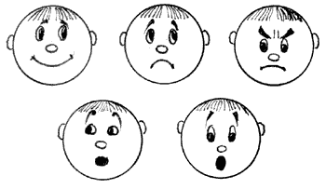

Slide 3
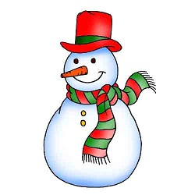

Slide 4
Технологическая карта изготовления шкатулки «Снеговик» 1. Обернуть жестяную банку белой бумагой. Заклеить бумагу.

Slide 5
2. Обернуть тканью верхнюю часть банки, заклеить ткань.

Slide 6
3. Взять короткий шнурок. Завязать ткань шнурком.

Slide 7
4. Взять длинный шнурок. Перевязать банку посередине длинным шнурком.

Slide 8
5. Нарисовать фломастером лицо снеговику.

Slide 9
Пальчиковая гимнастика. Раз, два, три, четыре, пять Мы пришли во двор гулять. Бабу снежную лепили, Птичек крошками кормили, С горки мы потом катались, А ещё в снегу валялись. И снежками мы кидались Все в снегу домой пришли. Суп поели, спать легли.

Slide 10
Развитие речи. Снег
снежок
снеговик
снегурочка
снежинка
снежный ком
снежная горка

Slide 11
Домашнее задание.
2 группа: Выучить стихотворение о снеговике.
3 группа: Выучить загадку о снеговике.
4 группа: Нарисовать снеговика.

Slide 12
Молодцы!

